Slide 1
Chirurgie des Atrésies de l’oEsophage COmplexes (CALECO) Évaluation nationale d’un protocole de prise en charge
Guillaume PODEVIN, Tamara ROBERT

Slide 2
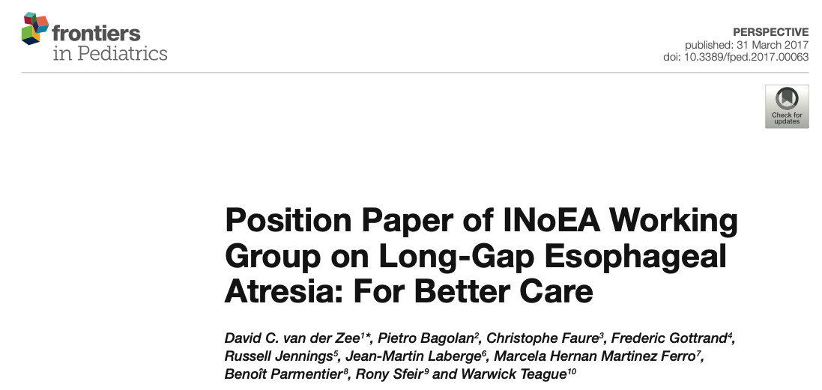
Vous avez dit long gap ?
Définition :
Qui n’est pas court, c’est-à-dire suturable sans tension excessive …!
Pour l’INOEA : sans fistule inférieure.

Slide 3
Vous avez dit long gap ?
Définition
Evaluation préopératoire :
Patient : état général, terme, poids, malformations associées, …

Slide 4
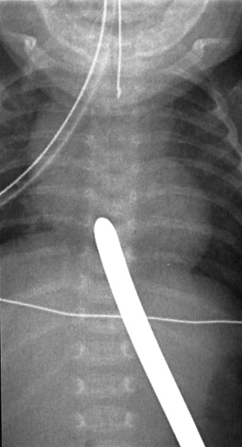
Vous avez dit long gap ?
Définition
Evaluation préopératoire :
Patient : état général, terme, poids, malformations associées
Longueur du gap :
RX : bougie, opacification
Abord thoracique

Slide 5
Vous avez dit long gap ?
Définition
Evaluation préopératoire :
Patient : état général, terme, poids, malformations associées
Longueur du gap :
RX : bougie, opacification
Abord thoracique
Trachéoscopie

Slide 6
Vous avez dit long gap ?
Définition
Evaluation préopératoire
Techniques disponibles :
Suture différée : 70% des cas du registre CRACMO

Slide 7
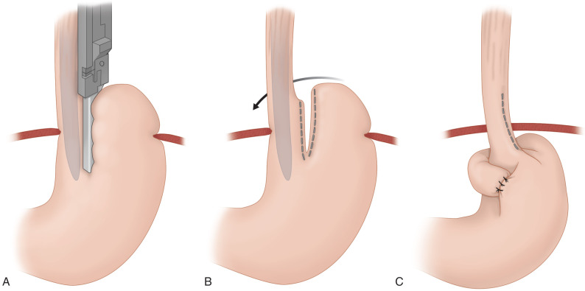
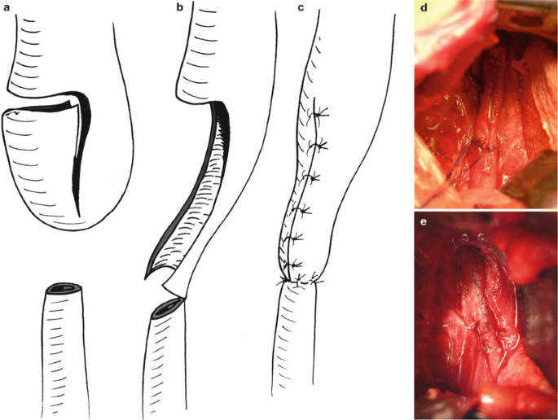
Vous avez dit long gap ?
Définition
Evaluation préopératoire
Techniques disponibles :
Suture différée
Allongements
Plastie anastomotique
Livaditis
Collis Nissen

Slide 8
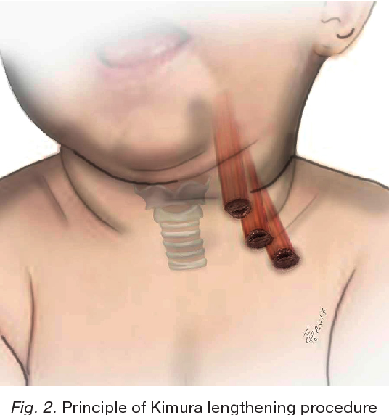
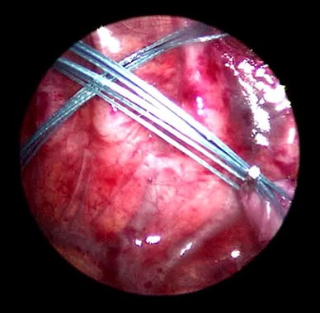
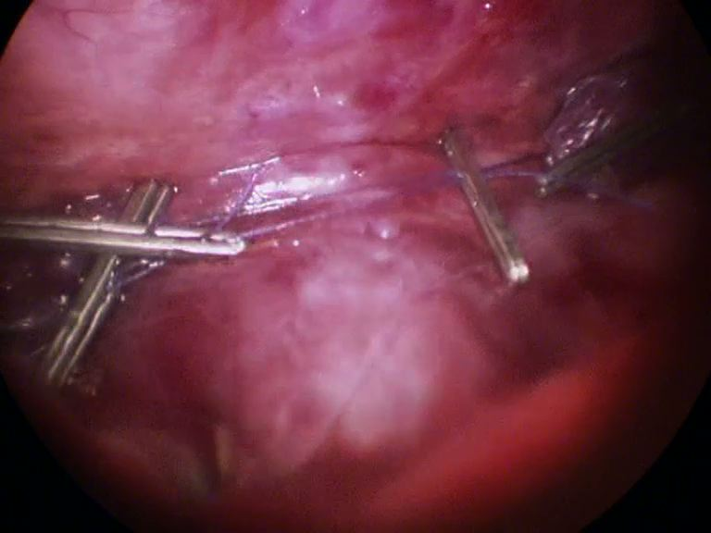
Vous avez dit long gap ?
Définition
Evaluation préopératoire
Techniques disponibles :
Suture différée
Allongements
Tractions
Foker
Kimura

Slide 9
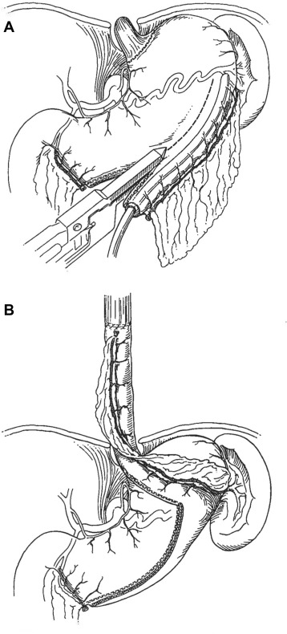
Vous avez dit long gap ?
Définition
Evaluation préopératoire
Techniques disponibles :
Suture différée
Allongements
Tractions
Remplacements
Estomac : transposition, tube

Slide 10
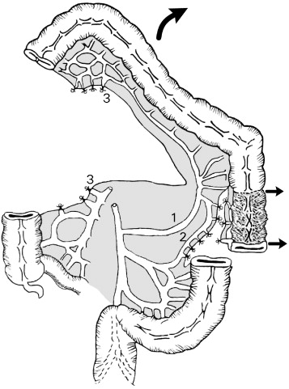
Vous avez dit long gap ?
Définition
Evaluation préopératoire
Techniques disponibles :
Suture différée
Allongements
Tractions
Remplacements
Estomac : transposition, tube
Colon
Jéjunum

Slide 11
Vous avez dit long gap ?
Définition
Evaluation préopératoire
Techniques disponibles
Stratégie et projet de soins :
Traitements d’attentes :
Gastrostomie, oesophagostomie, pharyngostomie
Nutrition, développement, oralité …

Slide 12
Vous avez dit long gap ?
Définition
Evaluation préopératoire
Techniques disponibles
Stratégie et projet de soins :
Traitements d’attentes
Modalités de prises de décisions
Place de l’expérience du chirurgien, des habitudes de service, …
Place de la discussion multidisciplinaire
Place de l’adaptation tactique per-opératoire
Place de l’expérience anesthésique et pédiatrique

Slide 13
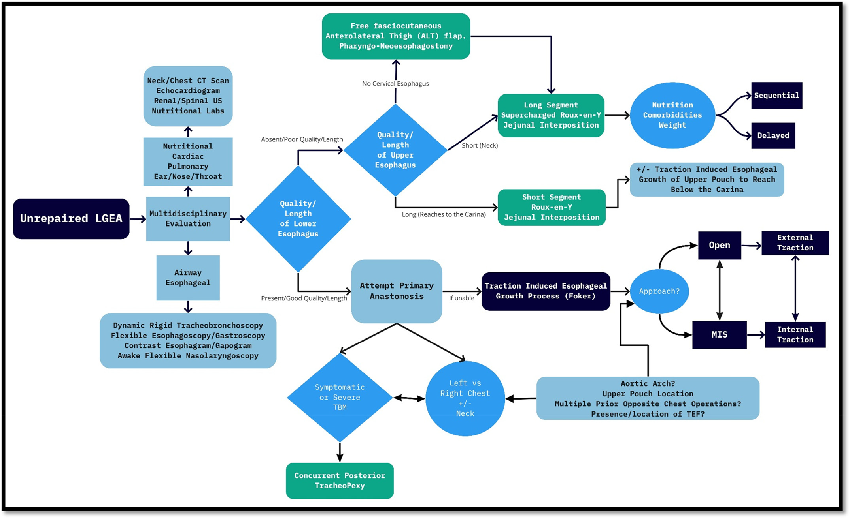
Vous avez dit long gap ?
Définition
Evaluation préopératoire
Techniques disponibles
Stratégie et projet de soins
Bref, c’est compliqué …
Svetanoff et al. Contemporary outcomes of the Foker process and evolution of treatment algorithms for long-gap esophageal atresia. J Pediatr Surg 56 (2021) 2180–2191. Boston Children’s Hospital,

Slide 14
CALECO : quésaco ?
CALECO : Chirurgie des Atrésies de l’oEsophage COmplexes
Pourquoi :
Compte tenu de la faible fréquence et de la diversité de la prise en charge, aucune étude prospective nationale ou européenne n’est possible en moins de 3 ans.
Le registre national CRACMO enregistre chaque patient, et la plupart des données utiles : cela a déjà été exploité pour des études rétrospectives aux résultats peu significatifs.
Bourg A, Gottrand F, Parmentier B, et al. Outcome of long gap esophageal atresia at 6 years: A prospective case control cohort study. J Pediatr Surg. 2022 Aug. Etude nationale.

Slide 15
CALECO : Comment
Mise en place d’une expertise nationale en janvier 2023
via le comité thorax +/- la RCP CRACMO.
Chaque dossier des centres participants y est discuté
Proposition d’un projet chirurgical et de soins

Slide 16
Atrésie de l’œsophage
Intervention néonatale (J0-J7) :
Anastomose impossible car « long gap »
1
Gastrostomie
Mesure du gap
+/- Fermeture de fistule

Slide 17
Atrésie de l’œsophage
Intervention néonatale (J0-J7) :
Anastomose impossible car « long gap »
1
Gastrostomie
Mesure du gap
+/- Fermeture de fistule
Fiche initiale
Comité thorax SFCP
Avis d’experts
+/- RCP CRACMO

Slide 21
Atrésie de l’œsophage
Intervention néonatale (J0-J7) :
Anastomose impossible car « long gap »
1
Gastrostomie
Mesure du gap
+/- Fermeture de fistule
Avis d’experts
Ré-intervention(s)
2
Gap ≤ 5 vertèbres
Gap > 5 vertèbres
OU
Transplant jéjunal
ou coloplastie
ou gastroplastie
Anastomose différée
Foker interne

Slide 22
Atrésie de l’œsophage
Intervention néonatale (J0-J7) :
Anastomose impossible car « long gap »
1
Gastrostomie
Mesure du gap
+/- Fermeture de fistule
Avis d’experts
Ré-intervention(s)
2
Gap ≤ 5 vertèbres
Gap > 5 vertèbres
OU
Transplant jéjunal
ou coloplastie
ou gastroplastie
Anastomose différée
Foker interne
Fiche secondaire

Slide 26
CALECO : Comment
Mise en place d’une expertise nationale
Evaluation des pratiques professionnelles auprès du chirurgien concerné:
Quelles sont les attentes et les besoins des chirurgiens pédiatres au regard de cette aide à la décision médicale ?
Quelles est leur appréciation de ce nouveau dispositif une fois la démarche accomplie.
Quels ont été les impacts de ce dispositif sur l’application des propositions thérapeutiques.

Slide 27
CALECO : Comment
Mise en place d’une expertise nationale
Evaluation des pratiques professionnelles auprès des équipes concernées
Modalités :
Inclusion : tout nouveau-né ayant une atrésie de l’œsophage, pour laquelle l’intervention chirurgicale dans les sept 1er jours de vie n’a pas permis la correction de la malformation du fait d’un long gap
Entretiens semi-directifs, menés par une sociologue de la santé auprès du chirurgien du patient, par visioconférence (Tamara Robert, CHU Bordeaux)
Enregistrement des données médicales (cf fiches)

Slide 28
Atrésie de l’œsophage
Intervention néonatale (J0-J7) :
Anastomose impossible car « long gap »
1
Entretiens sociologue
Gastrostomie
Mesure du gap
+/- Fermeture de fistule
Fiche initiale
Comité thorax SFCP
+/- RCP CRACMO
Avis d’experts
Ré-intervention(s)
2
Gap ≤ 5 vertèbres
Gap > 5 vertèbres
OU
Transplant jéjunal
ou coloplastie
ou gastroplastie
Anastomose différée
Foker interne
Chirurgien référent
Fiche secondaire

Slide 29
CALECO : Comment
Mise en place d’une expertise nationale
Evaluation des pratiques professionnelles auprès des équipes concernées
Modalités
Durée : 3 ans (50 cas ?)
Financement :
10000 € par l’AFAO en 2022.
15000 € par FIMATHO en 2023

Slide 30
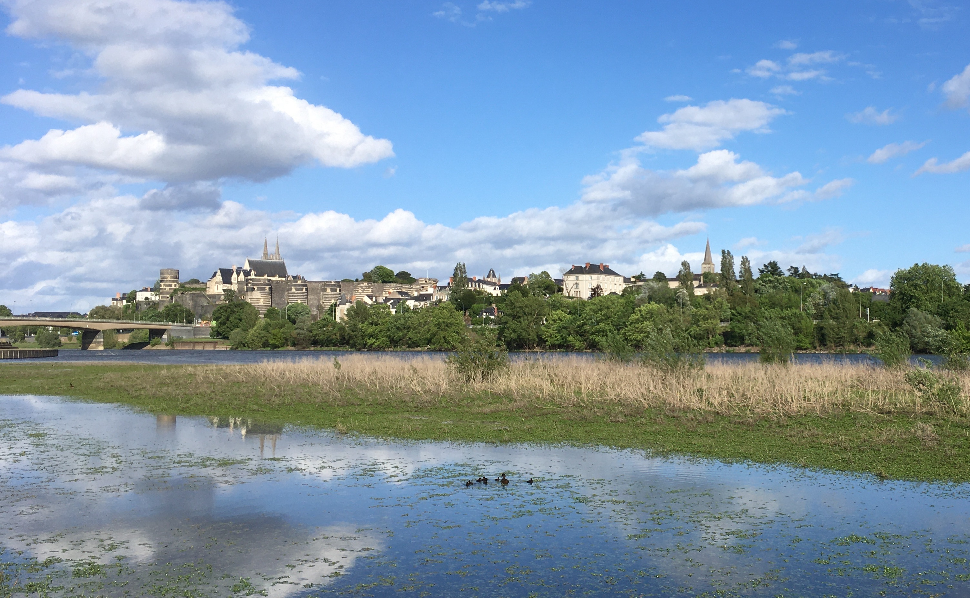
CALECO : Remerciements
A Rony Sfeir, Frédéric Hameury, Frédéric Gottrand et Florence Saillour- Glénisson : conception du projet
A l’AFAO et à FIMATHO, financeurs
Aux collègues :
Adhésion au projet
Evaluation par un tiers
Recueil de données

